Slide 1
有序有效 “疫”路同行
——新北区实验中学全体教师疫情期间工作指导会议

Slide 5
做一盏亮着的灯
——新北区实验中学班主任疫情期间工作指导会议

Slide 6
主要内容
好用程序、软件分享
宅家学习中一些问题探讨
德育作业布置说明

Slide 7
早晨打卡（勤恳版）
不刷屏、防作弊、易统计
建议：“作业”布置、规定打卡动作、要求穿戴整齐书桌前、前5名设置为模范作业分享班级群展示靓照。
顺便可以在作业里布置早读内容或今日作业
注意发布时间（当天早上）

Slide 8
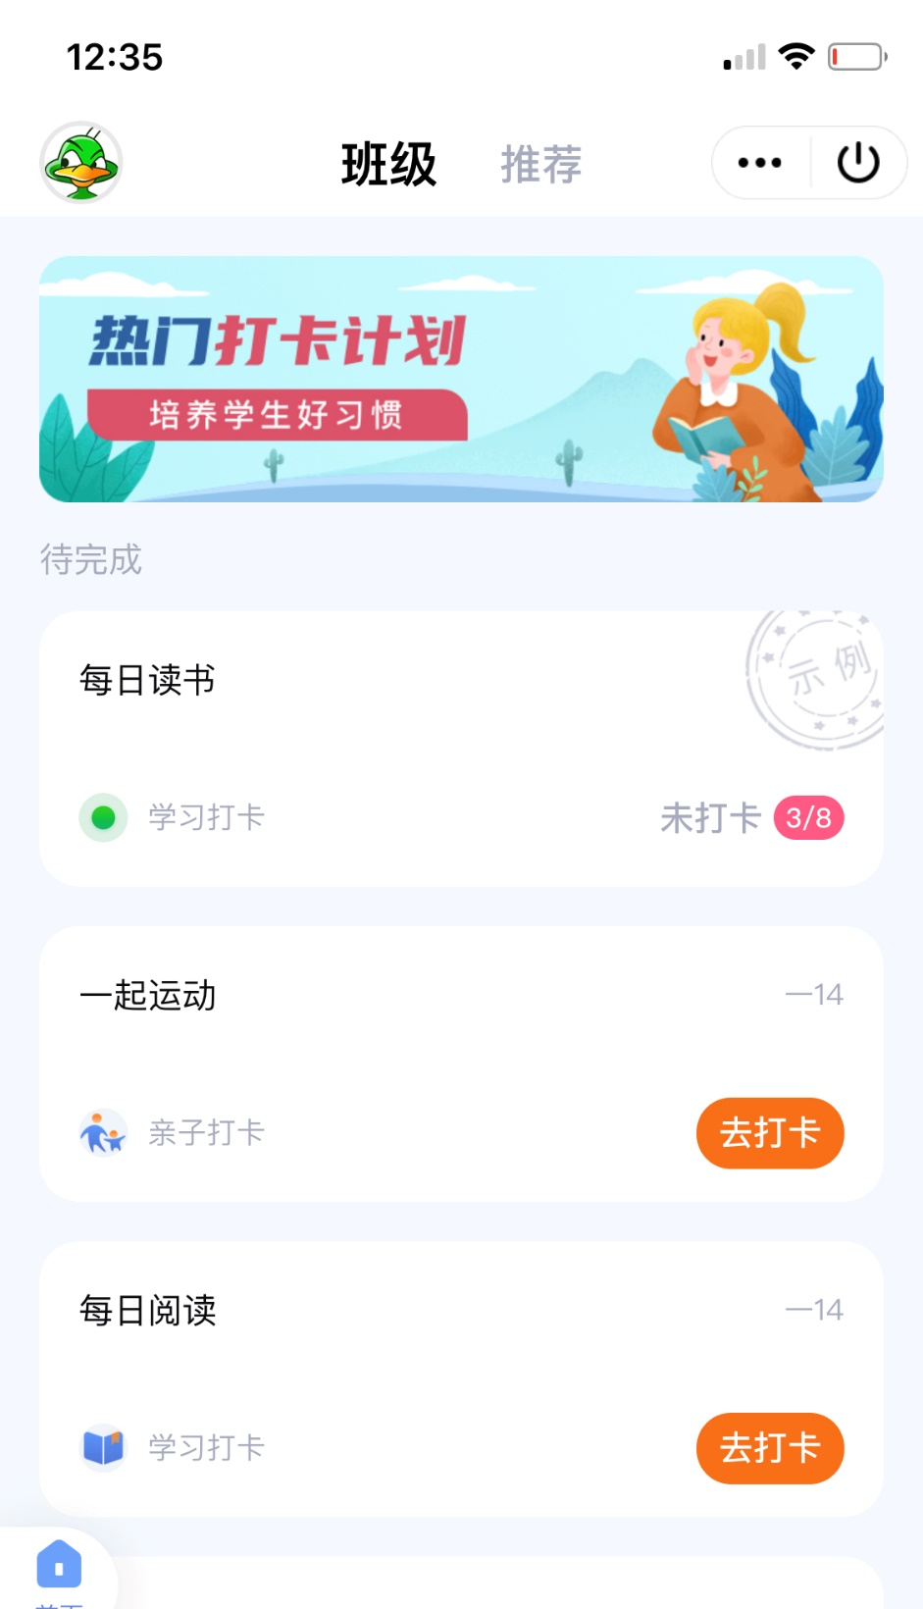
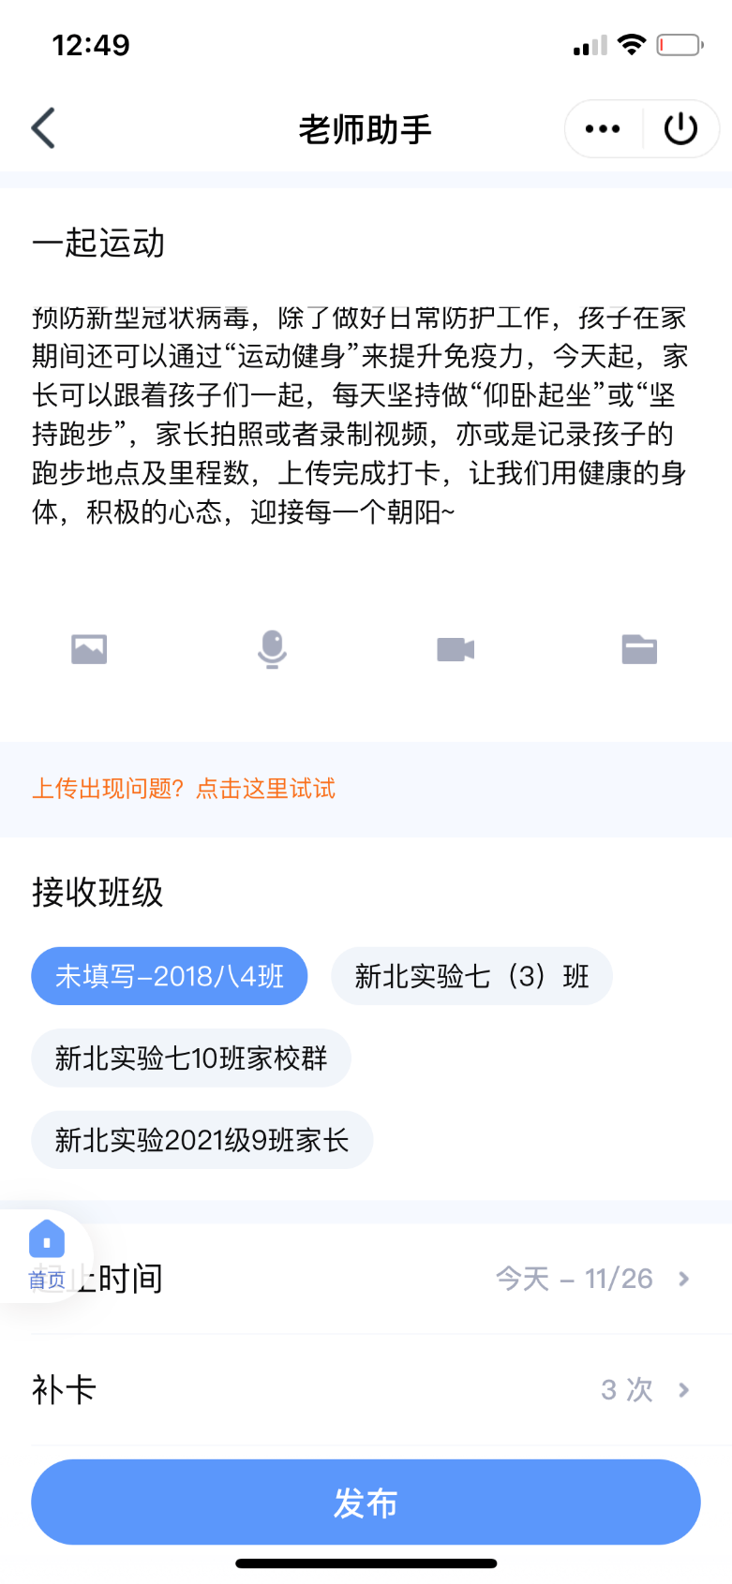
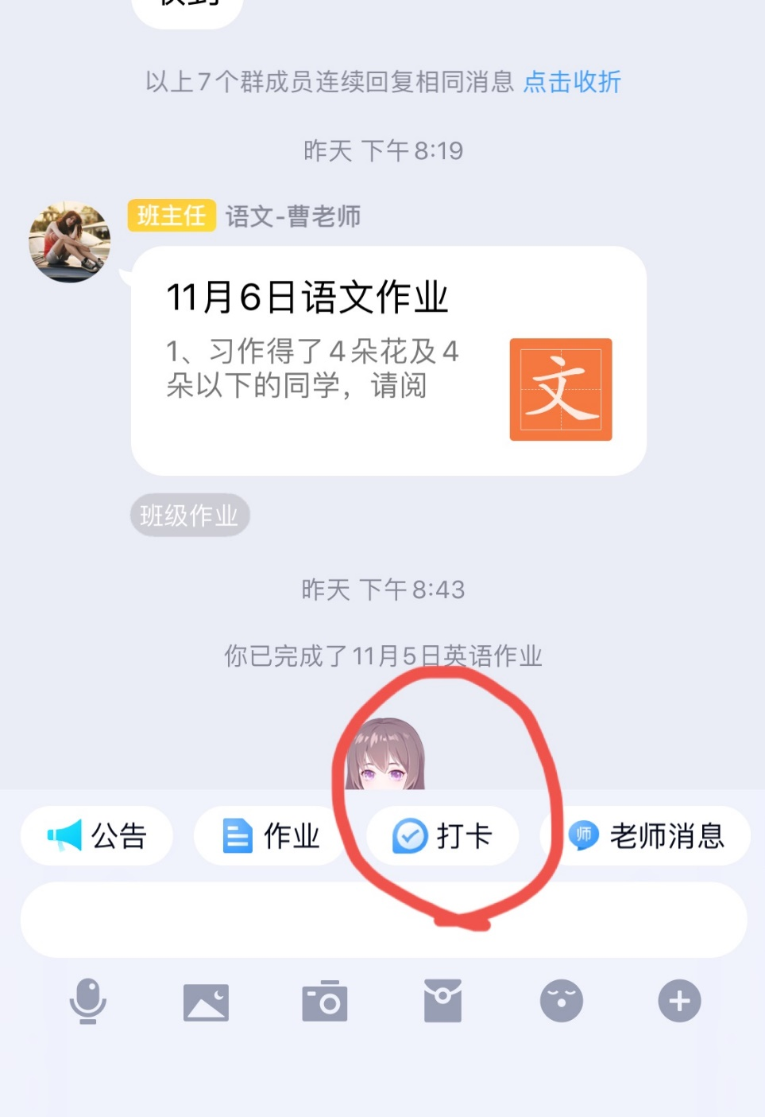
早晨打卡（省事版）

Slide 9
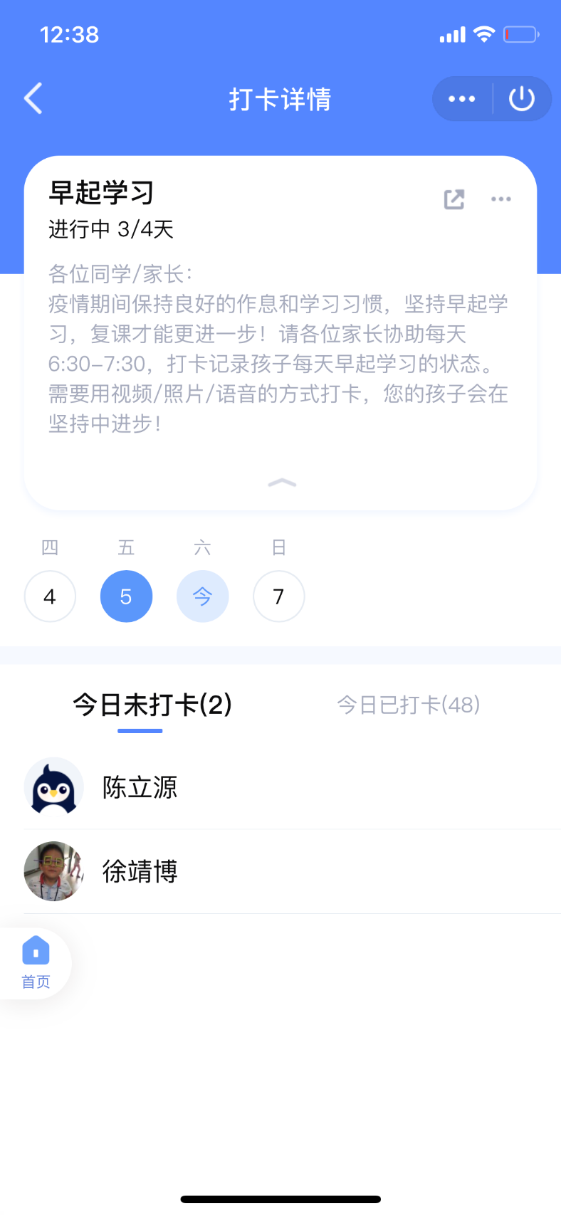
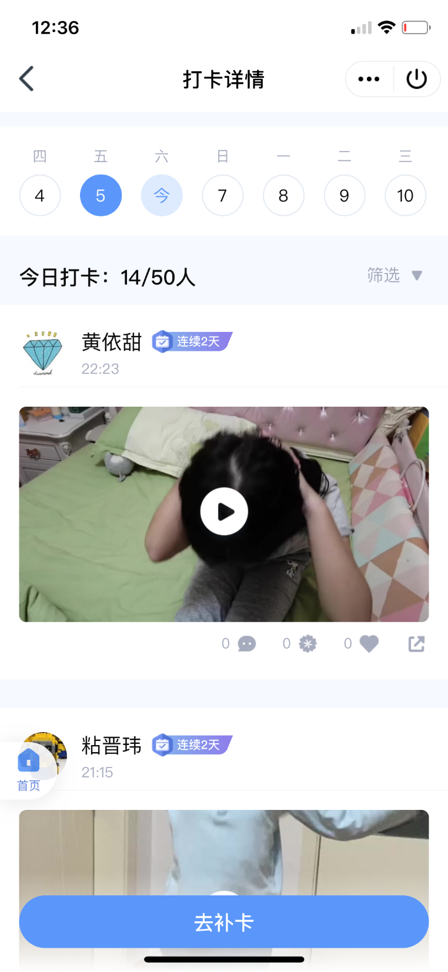
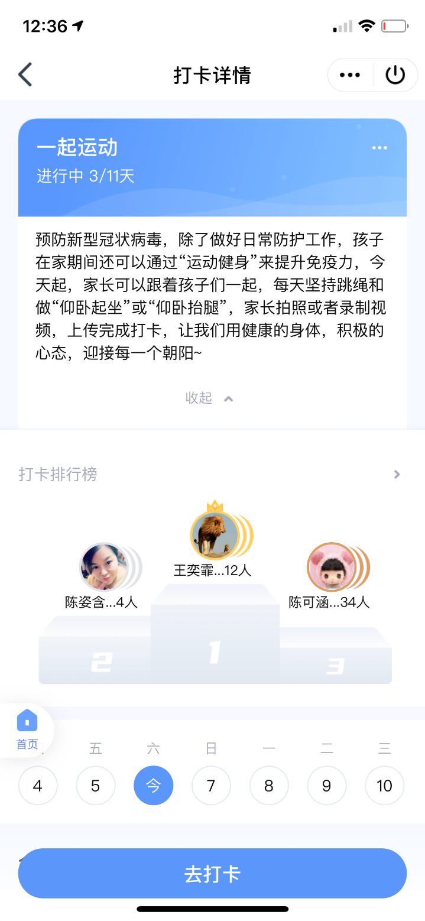
早晨打卡（省事版）

Slide 10
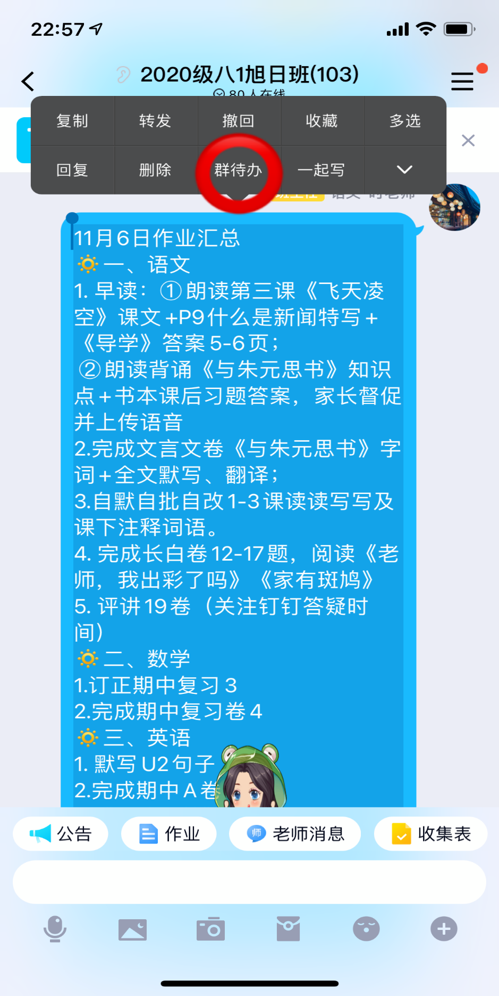
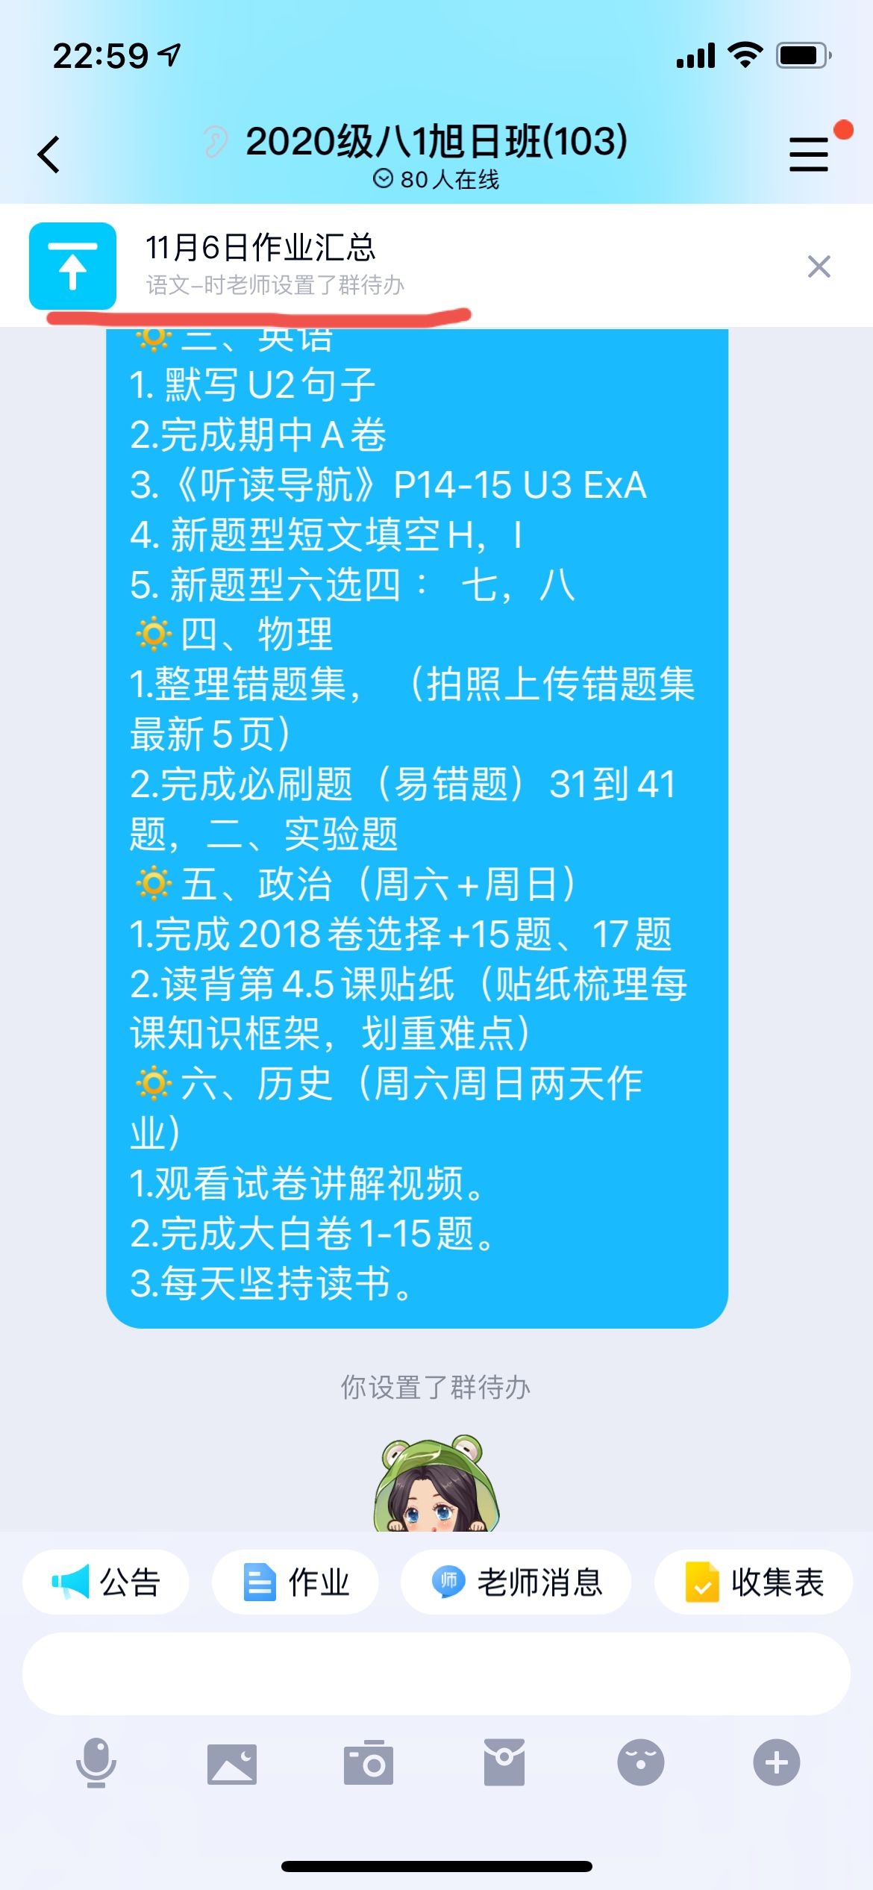
群消息通知
不刷屏、易找到
单独建群，分流消息。（建议不同类型软件）
群待办 群精华

Slide 11
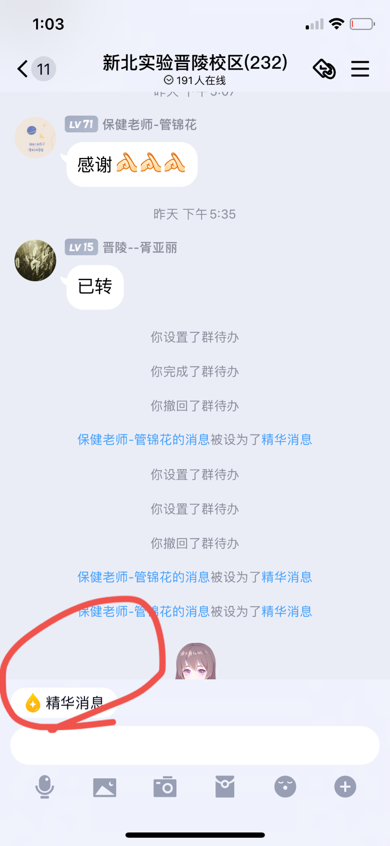
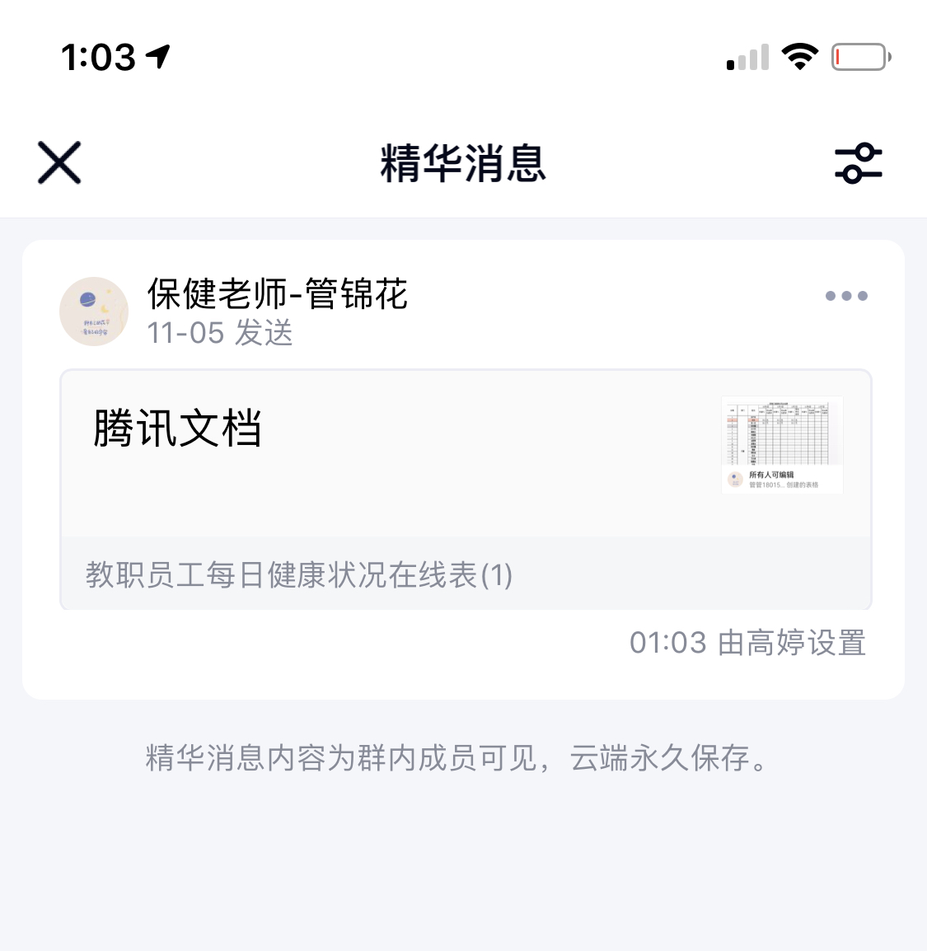

Slide 12
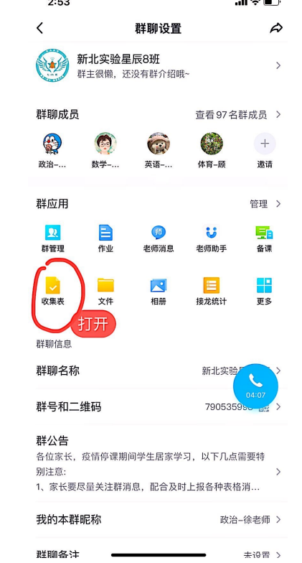
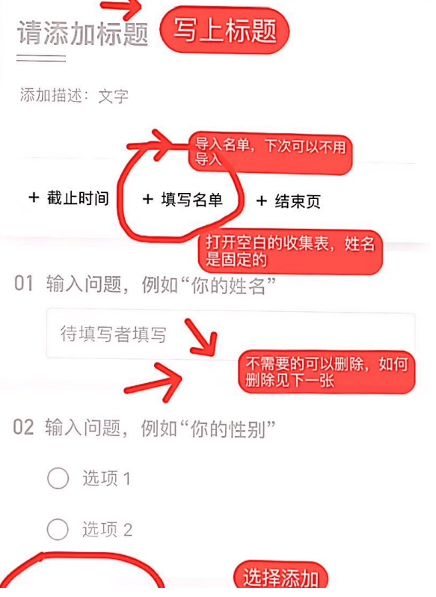
信息统计
在线表格
收集表

Slide 13
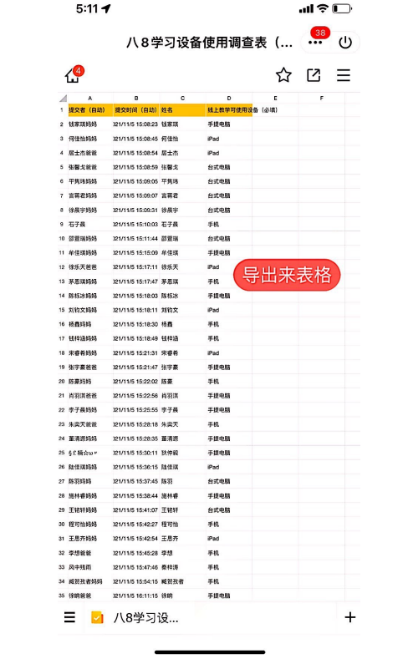

Slide 14
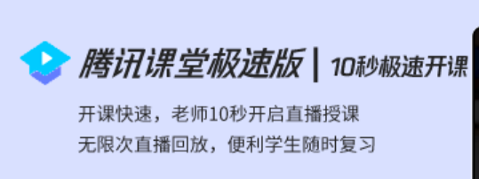
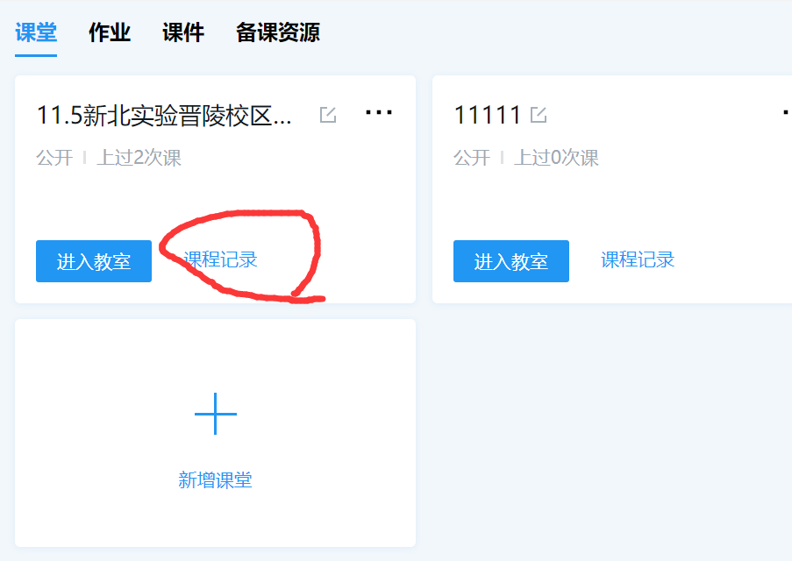
授课、家长会
腾讯课堂
优点：受众不需要下载APP，考勤方便，可以回看、依托QQ群却可以实名，程序更稳定

Slide 15
需要回放功能的，一定要在建课堂的时候勾选回放，等授课结束后，依旧在如果学生要互动，需要下载APP才能操作

Slide 16
关于作业的催缴
对于班级整体
用巧思激发学生的动力：专项小组竞赛、男女生勤奋大比拼、小组互助学习
（招募家长志愿者）
用实例唤起学生的重视：上好班会课
对于个别老赖
关注疫情期间心理问题多发！
必要的电话随访：拉拢家长、拉住孩子
特殊的照顾：单独的“蜗牛散步”群
体面的妥协：作业完成与否不是最重要的，防沉迷、防厌学是第一位的！
用一个菜、一次家务、一次运动，换取作业的减免
用免做（部分）作业换取手机的没收和阅读
解放孩子，赢得尊重，何乐不为？

Slide 17
关于与家长的交流（家长会）
明确家长责任
家长有义务承担家庭教育的责任，要守住底线，要自己做好榜样，否则苦果还是自己承担
体谅家长的难处
要有同理心，要大度。要让家长知晓，有任何困难不要烦躁怨恨，要跟班主任商量，特殊情况特殊处理，总有解决办法。
说说教师的情况
老师们并没有闲赋在家，反而因为疫情的各种信息排查、校内、组内的会议以及集备，最关键的是线上课的备课量和准备，比平时更耗时。另外，一些卷子拍照提交极难批改，政史老师等又有好几个班，所以在线上学习情况下，有些科目和作业发答案自批自改也是合情合理的。需要家长配合监督。

Slide 18
工作提醒
1.线上家长会：周日（11月7日）晚7点
2.周三的班会课利用晚上家长一起看，PPT已有，大家一定要上
3.后期如果上级要求做德育作业，麻烦配合做好资料收集

Slide 19
疫路同行，你就如一盏明灯，引领孩子和家长的前行。你亮一点，他们就能走的远一点。你暗淡了，他们就会走一些弯路。让我们都努力发光，做班级中那盏最亮的灯

